Slide 1
가나 시장진출 확대방안 분석보고서
20201718 강대겸

Slide 2
일반환경
인구수 : 30,172,684 명
민족(인종) : Akan(47.5%), Mole-Dagbani(16.6%), Ewe(13.9%), Ga-Adanbe(7.4%), Guan(3.7%), Gurma(5.7%), Grusi(2.5%), Mande(1.1%), Other Tribes(1.6%)(2017년 기준)
언어 : 영어(공용어), 현지어(Twi, Ewe, Fante, Hausa, Dagbawi, Nzima 등)
종료 : 기독교(71.2%), 이슬람교(18.6%), 토속종교(8.5%)
기후 : 열대성 기후, 연평균 섭씨 27도 건기와 우기가 약 6개월씩, 가장 더운 날은 3월로 평균 31도, 가장 시원한 달은 8월로 평균 27도

Slide 3
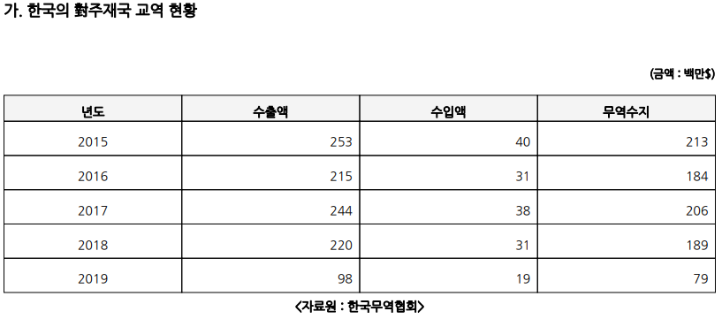
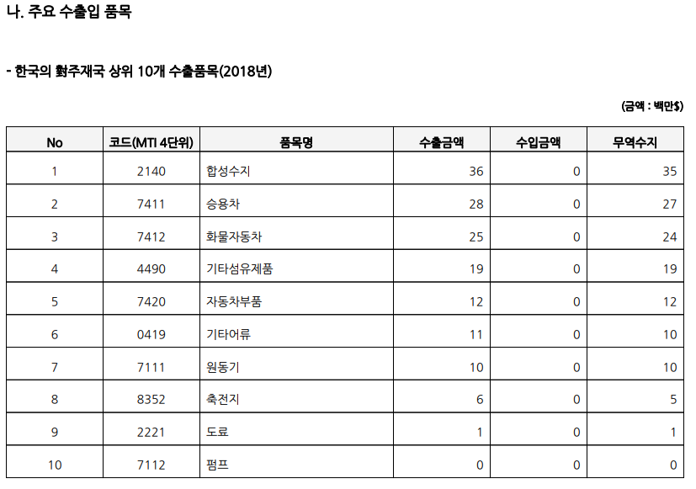
한국과의 교역현황

Slide 4
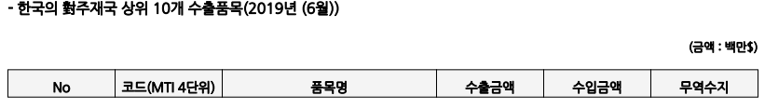
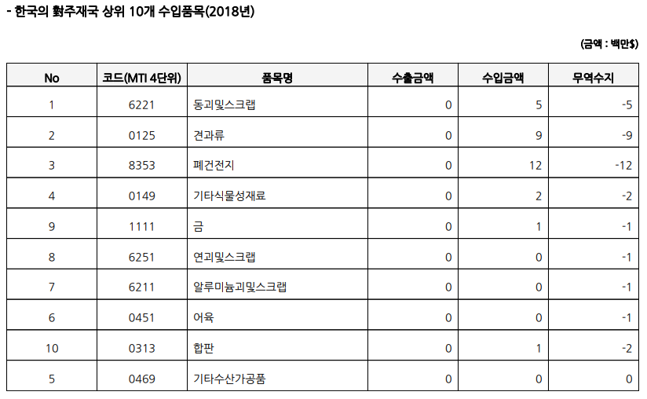
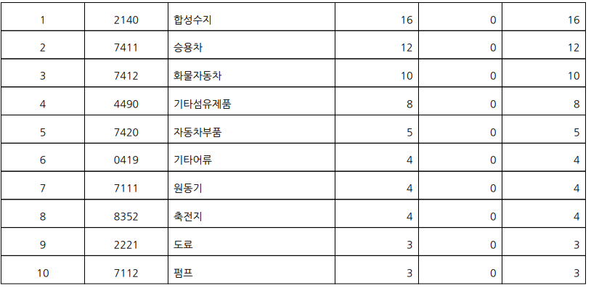
한국과의 교역현황

Slide 5
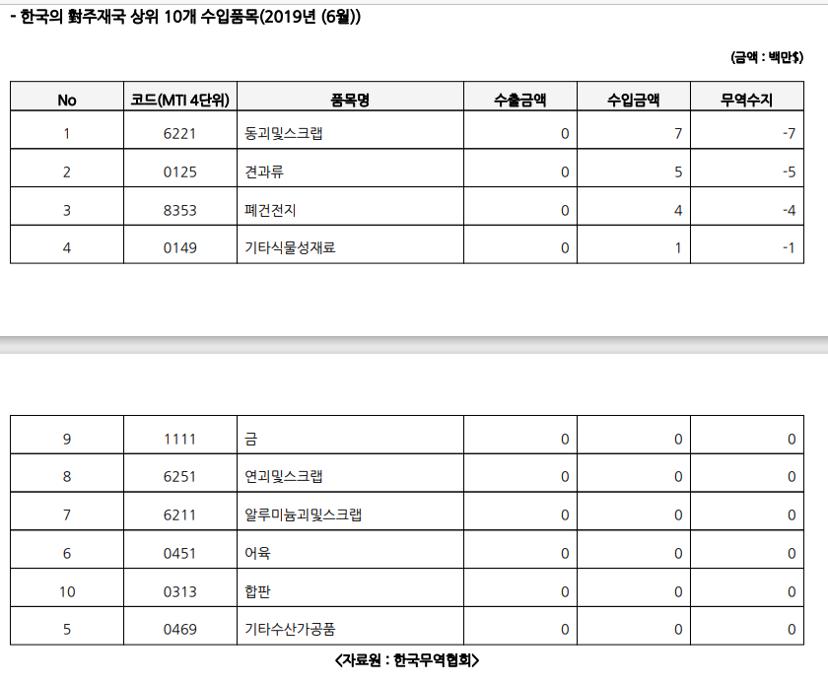
한국과의 교역현황

Slide 6
시장특성
소비 인구 : 2020년 기준으로 약 3095만 명인 가나의 인구 증가율은 2%를 넘고 출산율 또한 3.87명으로 전형정인 개발도상국의 인구 구조이다. 중위 연령이 20.8인 만큼 어린이와 청년인구가 소비에 큰 비중을 차지한다.
소비 성향 : 품질이나 브랜드보다는 ‘가격’을 최우선 순위로 고려한다. 환율의 상승으로 인해 수입제품의 가격이 계속 상승하면서, 중산층의 구매부담이 커졌다.
중고 제품 시장 : 가나에서는 중고제품 시장이 활발히 형성되어 있다. 소비자들은 중고제품에 대한 큰 거부감이 없고 저렴한 가격에 필수재를 구매할 수 있다는 인식으로 경제적인 면에서 선호한다. 중고의류업계 내 아시아에서 먼저 거래를 시작한 국가는 한국이지만, 그 거래량이 가나의 증가하는 수요를 충족시키지 못해 현재는 압도적인 비율로 중국제품을 수입하고 있다.

Slide 7
시장특성
제조업이 크게 발달하지 않아서 생필품부터 전자기기까지 대부분의 제품을 해외수입에 의존하고 있다. 가나에서 생산하지 못하는 제품에 대한 수요가 꾸준히 증가하여 수출입이 활발히 이루어지고 있다.
유통구조는 수입상, 도소매상, 최종고객 혹은 수입상 최종고객이 시장을 통해 거래되는 형태를 띠고 있다. 시내에 현대식 쇼핑몰이 설립되면서 유통구조 및 상품 판매의 구조가 조금씩 바뀌는 추세지만 중산층의 경우 길가의 상인, 판매자나 현지 대형 시장을 이용하는 경우가 보편적이다.
한국 상품 이미지 : 품질이 우수하고 내구성이 뛰어나다는 품평을 얻으며 높은 인지도를 확보하고 있다. 한국제품은 전자제품, 승용차를 중심으로 가나 시장에서 비중을 차지하고 있다. 중고자동차시장에서 압도적인 경쟁력을 가짐. 가나 소비자들에게 한국산 자동차는 다른 자동차 브랜드 대비 가격이 저렴하며 우수한 성능을 보유했다는 평이다.

Slide 8
시장특성
건축자재, 전자제품, 자동차, 자동차 부품, 소형기기 등의 한국산 제품에 대해서는 미국이나 유럽보다 싸고 중국보다 품질이 좋다는 평가가 대부분이다.
그 결과 한국에서 만든 상품에 대해 친숙하고 긍정적인 이미지를 갖고 있으나, 그 외의 제품에 대해서는 한국산 수입업자가 드물어 그 외의 소비재에서 한국산 제품을 접하기 어려운 실정이다.
하지만 한국 제품에 높은 신뢰도를 갖고 있기 때문에 접할 수 없는 기타 제품에 대해서도 품질이 좋을 것이라고 생각하는 경향이 있다.

Slide 9
거래유망품목
이미 거래가 잘 이뤄지고 있는 합성수지, 승용차, 화물자동차, 섬유제품, 전자기기 등
그외에 한국인들이 중고로 많이 거래하는 잡다한 모든 물품들

Slide 10
진출확대방안
제품을 판매하는 것은 이미 활발하게 이루어지고 있다. 따라서 특정한 제품을 특정하여 수출을 하는 것이 아니라 미국의 아마존, 중국의 알리바바와 같은 전자 상거래 시스템을 수출(?), 런칭(?)하여 한국인들이 중고로 판매하고 싶어하는 여러가지 물품들을 가나의 소비자들이 직접 선택하여 수출이 가능하게 하는 것이 좋을 것 같다.

Slide 11
출처
코트라 해외시장 뉴스 - 국가지역정보 - 가나
경제현화, 국가개요, 시장특성, 한국과의 관계, 한국과의 수출입 파일을 선택하여 다운로드

